Slide 1

재외동포를 위한 한국어 (영어권)
1-2
재미한국학교협의회 (NAKS)
The National Association for Korean Schools

Slide 2
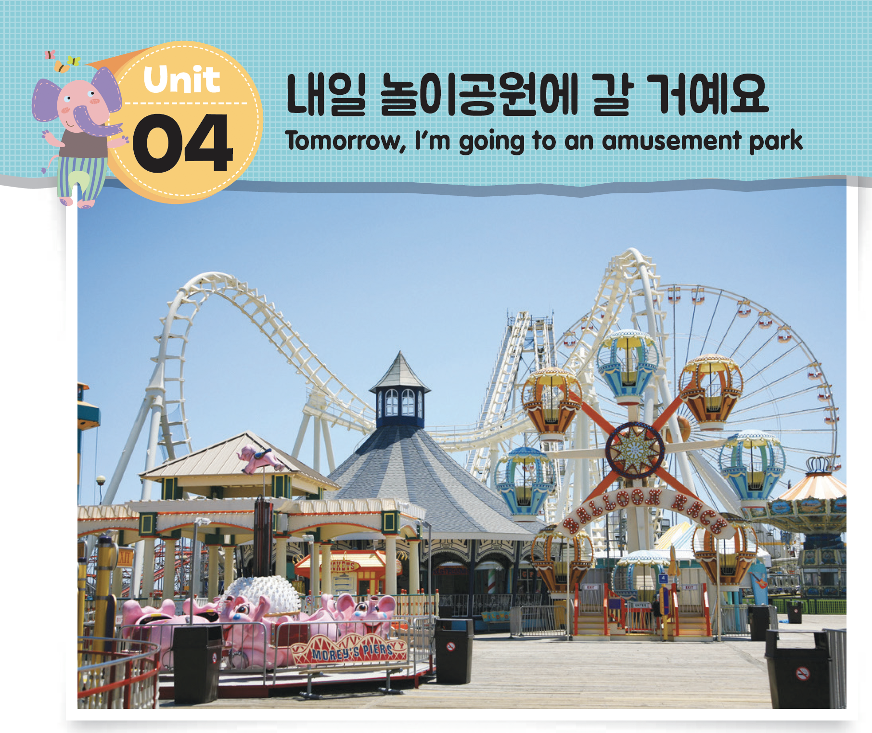
재미한국학교협의회 (NAKS)
The National Association for Korean Schools

Slide 3
들어가기
오늘은 무슨 요일이에요?
내일은요?
주말엔 보통 뭐를 해요?
이번 주말에 어떤 계획이 있어요?
재미한국학교협의회 (NAKS)
The National Association for Korean Schools

Slide 4
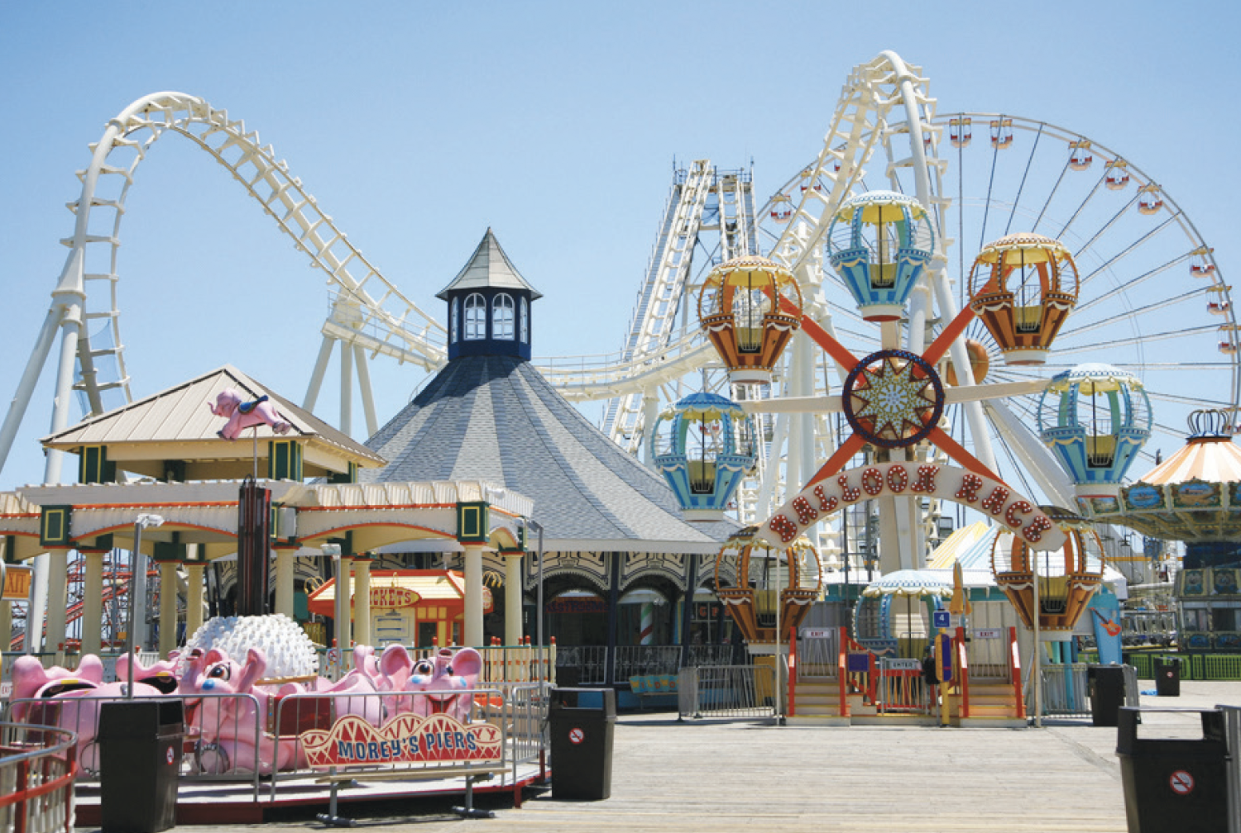
여기는 어디예요?
놀이공원이에요.
네, 놀이공원이에요.
여러분은 보통 언제 놀이공원에 가요?
토요일이나 일요일에 가요.
네, 토요일이나 일요일에 가요.
토요일과 일요일을 같이 ‘주말’이라고 해요.
재미한국학교협의회 (NAKS)
The National Association for Korean Schools

Slide 5
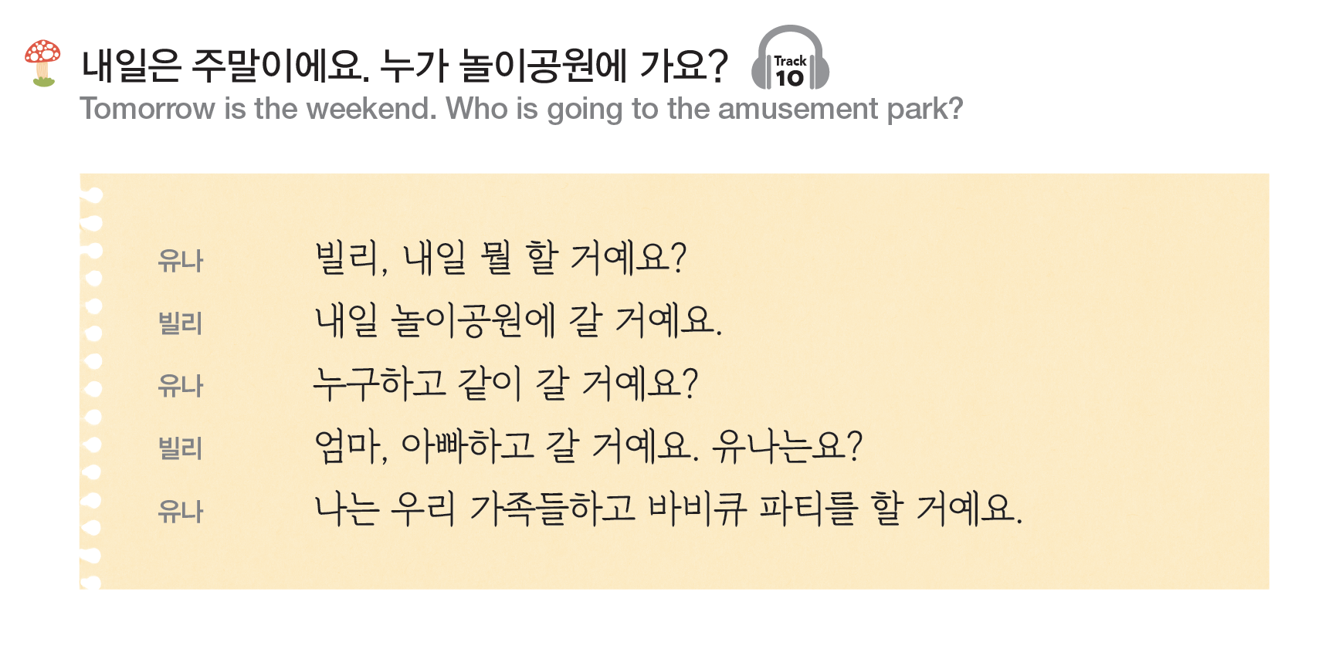

본문을 들어 보고 큰 소리로 읽어 보세요.
스피커를 누르면 본문을 들을 수 있습니다.
재미한국학교협의회 (NAKS)
The National Association for Korean Schools

Slide 6
본문을 잘 읽었나요?
: 누가 놀이공원에 가요?
빌리가 가요.
: 유나는 뭘 할 거예요?
가족들하고 바비큐 파티를 할 거예요.
재미한국학교협의회 (NAKS)
The National Association for Korean Schools

Slide 7
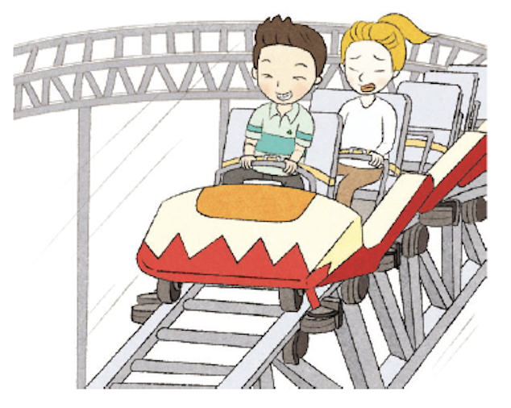
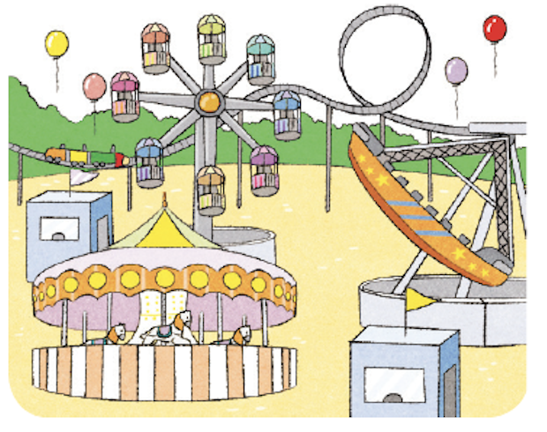
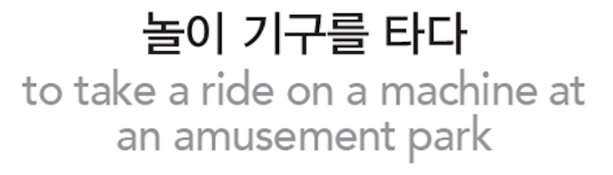
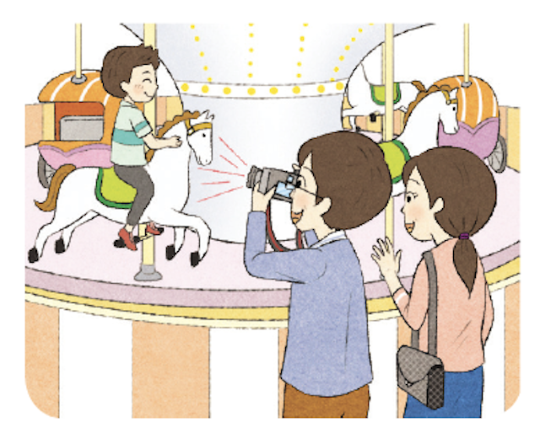

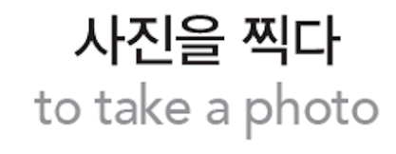
배워 봐요 | 어휘
놀이공원에서 뭘 해요?
재미한국학교협의회 (NAKS)
The National Association for Korean Schools

Slide 8
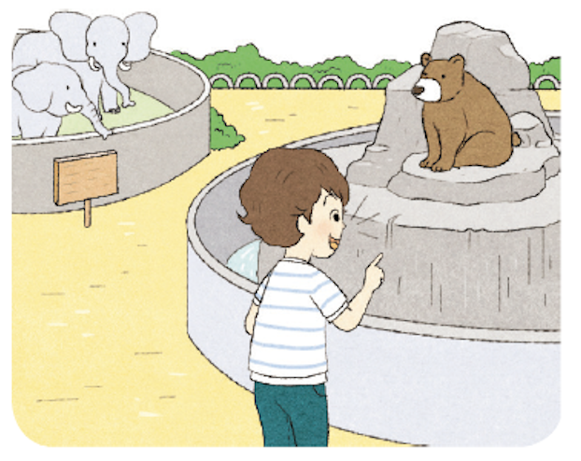
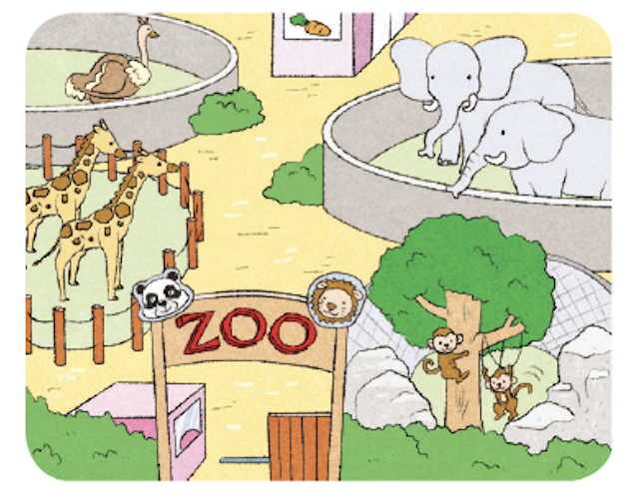

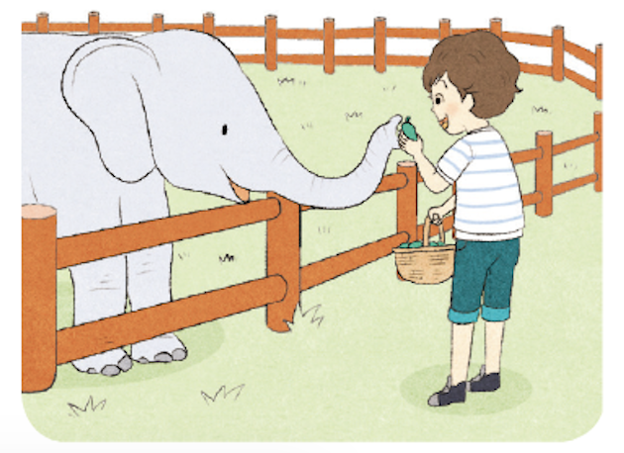

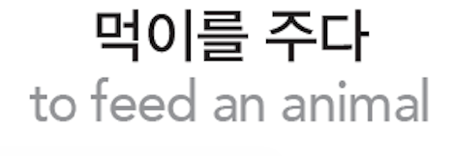
배워 봐요 | 어휘
동물원에서 뭘 해요?
재미한국학교협의회 (NAKS)
The National Association for Korean Schools

Slide 9
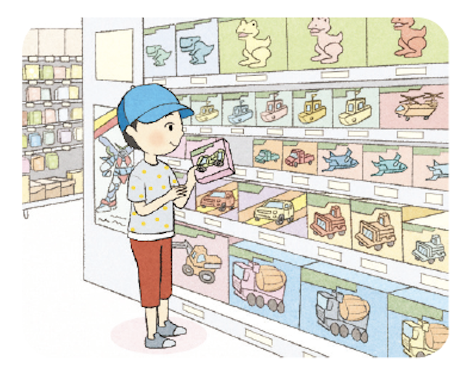

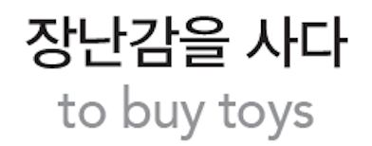
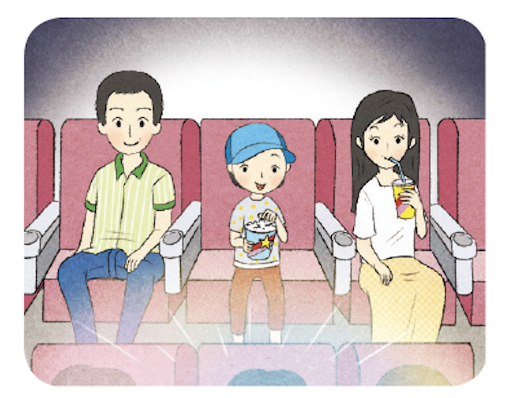


배워 봐요 | 어휘
쇼핑몰에서 뭘 해요?
재미한국학교협의회 (NAKS)
The National Association for Korean Schools

Slide 10
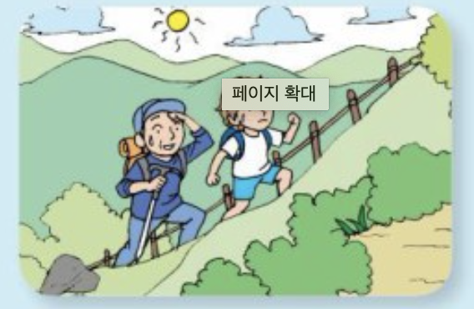
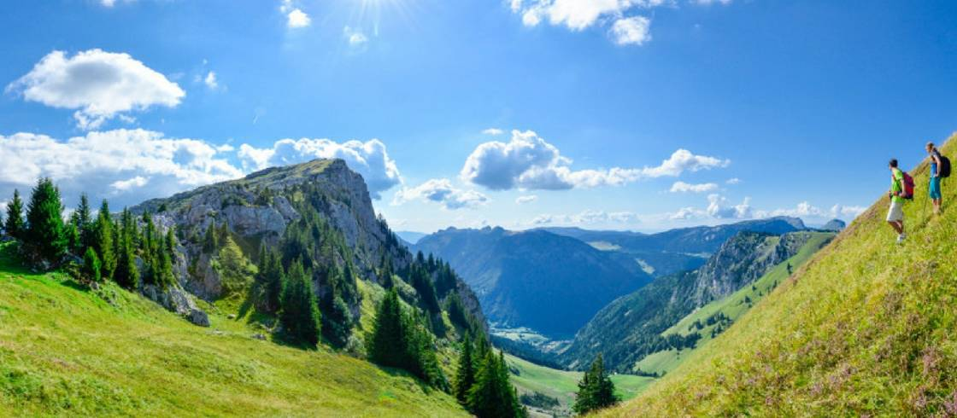
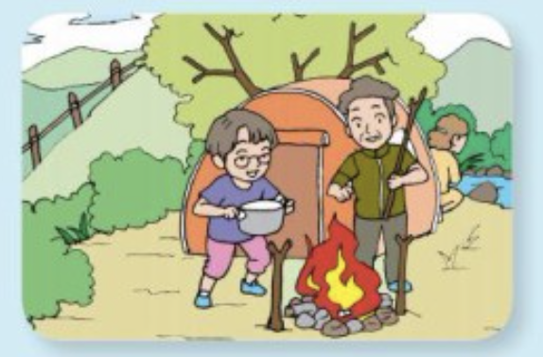
배워 봐요 | 어휘
등산을 하다
산에서 뭘 해요?
Kr.france.fr
산
캠핑을 하다
재미한국학교협의회 (NAKS)
The National Association for Korean Schools

Slide 11
배워 봐요 | 시간
일요일 | 월요일 | 화요일 | 수요일 | 목요일 | 금요일 | 토요일
 |  |  | 1 | 2 | 3 | 4
5 | 6 | 7 | 8 | 9 | 10 | 11
12 | 13 | 14 | 15 | 16 | 17 | 18
19 | 20 | 21 | 22 | 23 | 24 | 25
26 | 27 | 28 | 29 | 30 | 31
지난주 last week
어제
오늘
내일
이번 주 this week
yesterday
today
tomorrow
다음 주 next week
일요일
Sunday
월요일
Monday
화요일
Tuesday
수요일
Wednesday
목요일
Thursday
금요일
Friday
토요일
Saturday
주말
weekend
평일=주중
weekday
주말
weekend
재미한국학교협의회 (NAKS)
The National Association for Korean Schools

Slide 12
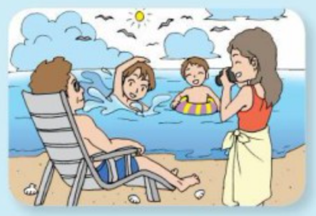
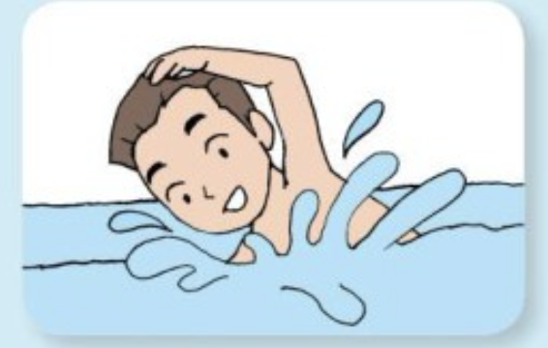
말하기
반 친구들과 보기와 같이 묻고 대답하세요.
다음 장소에서 뭘 해요?
What do you do in the following places?
바다
수영장
재미한국학교협의회 (NAKS)
The National Association for Korean Schools

Slide 13
4과 단어 공부를 quizlet을 이용해 여러 방법으로 공부해 보세요!
위의 quizlet을 누르면 quizlet site로 갈 수 있습니다.
재미한국학교협의회 (NAKS)
The National Association for Korean Schools

Slide 14


문법 | N하고 (같이)
The particle can also indicate the target with which the subject performs an action and correspond to ‘(together) with’ in English. When indicating such a relationship, 같이 and 함께 normally follow the particle.
123rf.com
kr.pixtastock.com/illustration/65232770
PostView.nhn?blogId=autolog&logNo=10139275739
친구하고 같이 영화를 봐요
동생하고 같이 빵을 먹어요.
오빠하고 같이 자전거를 타요
재미한국학교협의회 (NAKS)
The National Association for Korean Schools

Slide 15
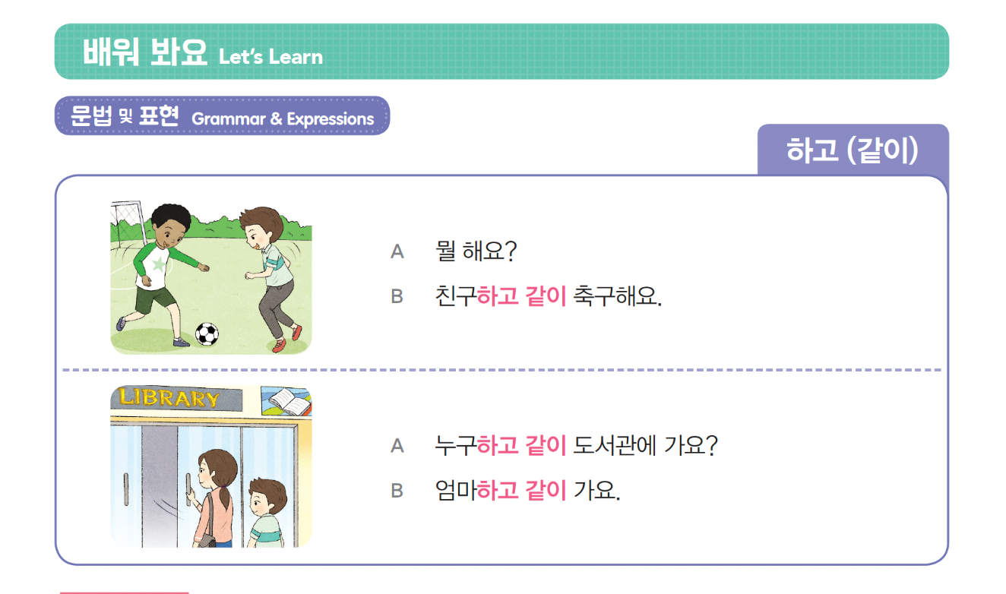
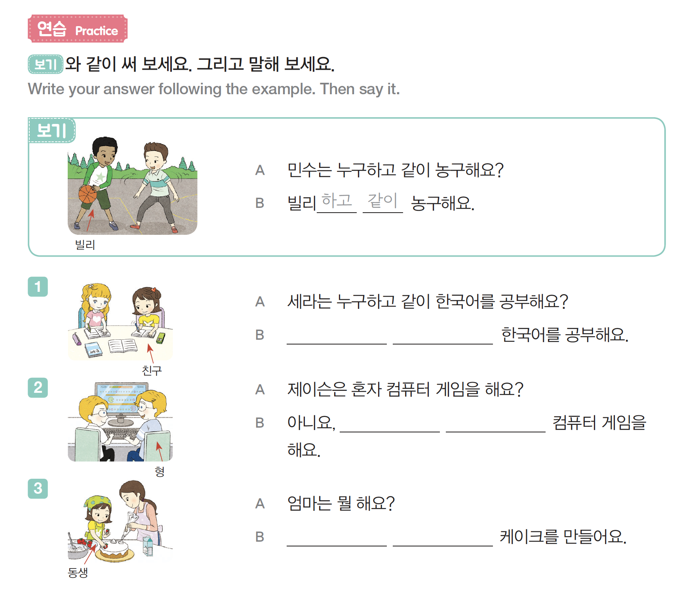
친구하고 같이
형하고 같이
동생하고 같이
재미한국학교협의회 (NAKS)
The National Association for Korean Schools

Slide 16
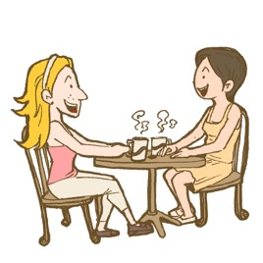
문법 | Probability -(으)ㄹ 거예요
-(으)ㄹ 거예요: expression of probability
It marks a situation the speaker thinks is likely happen and often speaker’s or the listener’s intention or plan. However, the scheduled event is often expressed in the present tense.
intention or plan
소피아: 다음 주말에 뭐 할 거예요?
유미: 영화 볼 거예요.
재미한국학교협의회 (NAKS)
The National Association for Korean Schools

Slide 17
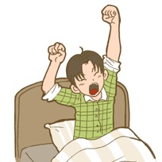

문법 | Probability -(으)ㄹ 거예요
V with 받침
-을 거예요 | -ㄹ 거예요
V without 받침
일어나다
일어나 +ㄹ 거예요
일어날 거예요
앉다
앉 +을 거예요
앉을 거예요
재미한국학교협의회 (NAKS)
The National Association for Korean Schools

Slide 18
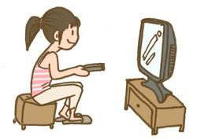
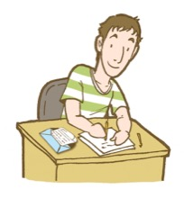
문법 | Probability -(으)ㄹ 거예요
V with 받침
-을 거예요 | -ㄹ 거예요
V without 받침
보다
보 +ㄹ 거예요
볼 거예요
쓰다
쓰 +ㄹ 거예요
쓸 거예요
재미한국학교협의회 (NAKS)
The National Association for Korean Schools

Slide 19
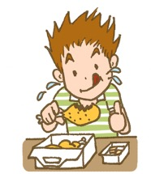

문법 | Probability -(으)ㄹ 거예요
V with 받침
-을 거예요 | -ㄹ 거예요
V without 받침
먹다
먹 +을 거예요
먹을 거예요
읽다
읽 +을 거예요
읽을 거예요
재미한국학교협의회 (NAKS)
The National Association for Korean Schools

Slide 20
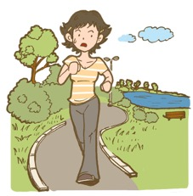
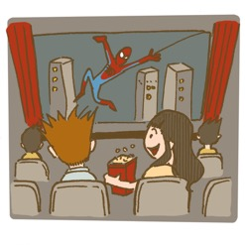
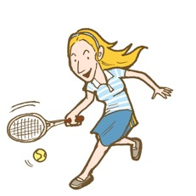

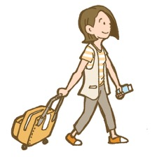
문법 | Probability -(으)ㄹ 거예요
내일 뭐 할 거예요?
운동할 거예요.
영화볼 거예요.
테니스 칠 거예요.
친구하고
쇼핑할 거예요.
여행할 거예요.
재미한국학교협의회 (NAKS)
The National Association for Korean Schools

Slide 21
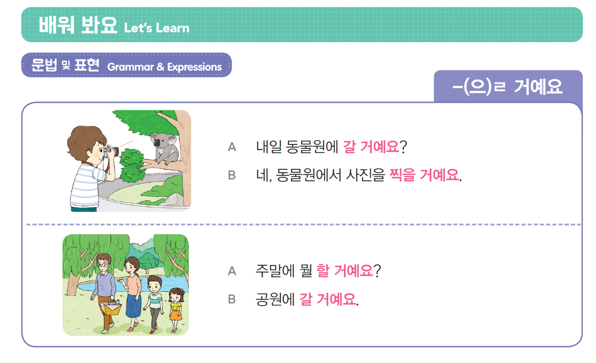
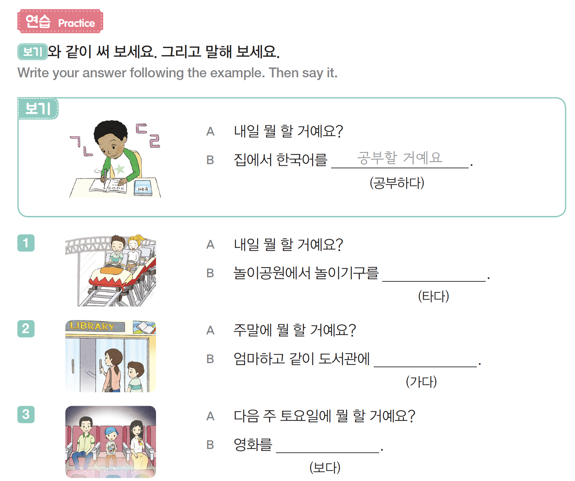
탈 거예요
갈 거예요.
볼 거예요
재미한국학교협의회 (NAKS)
The National Association for Korean Schools

Slide 22
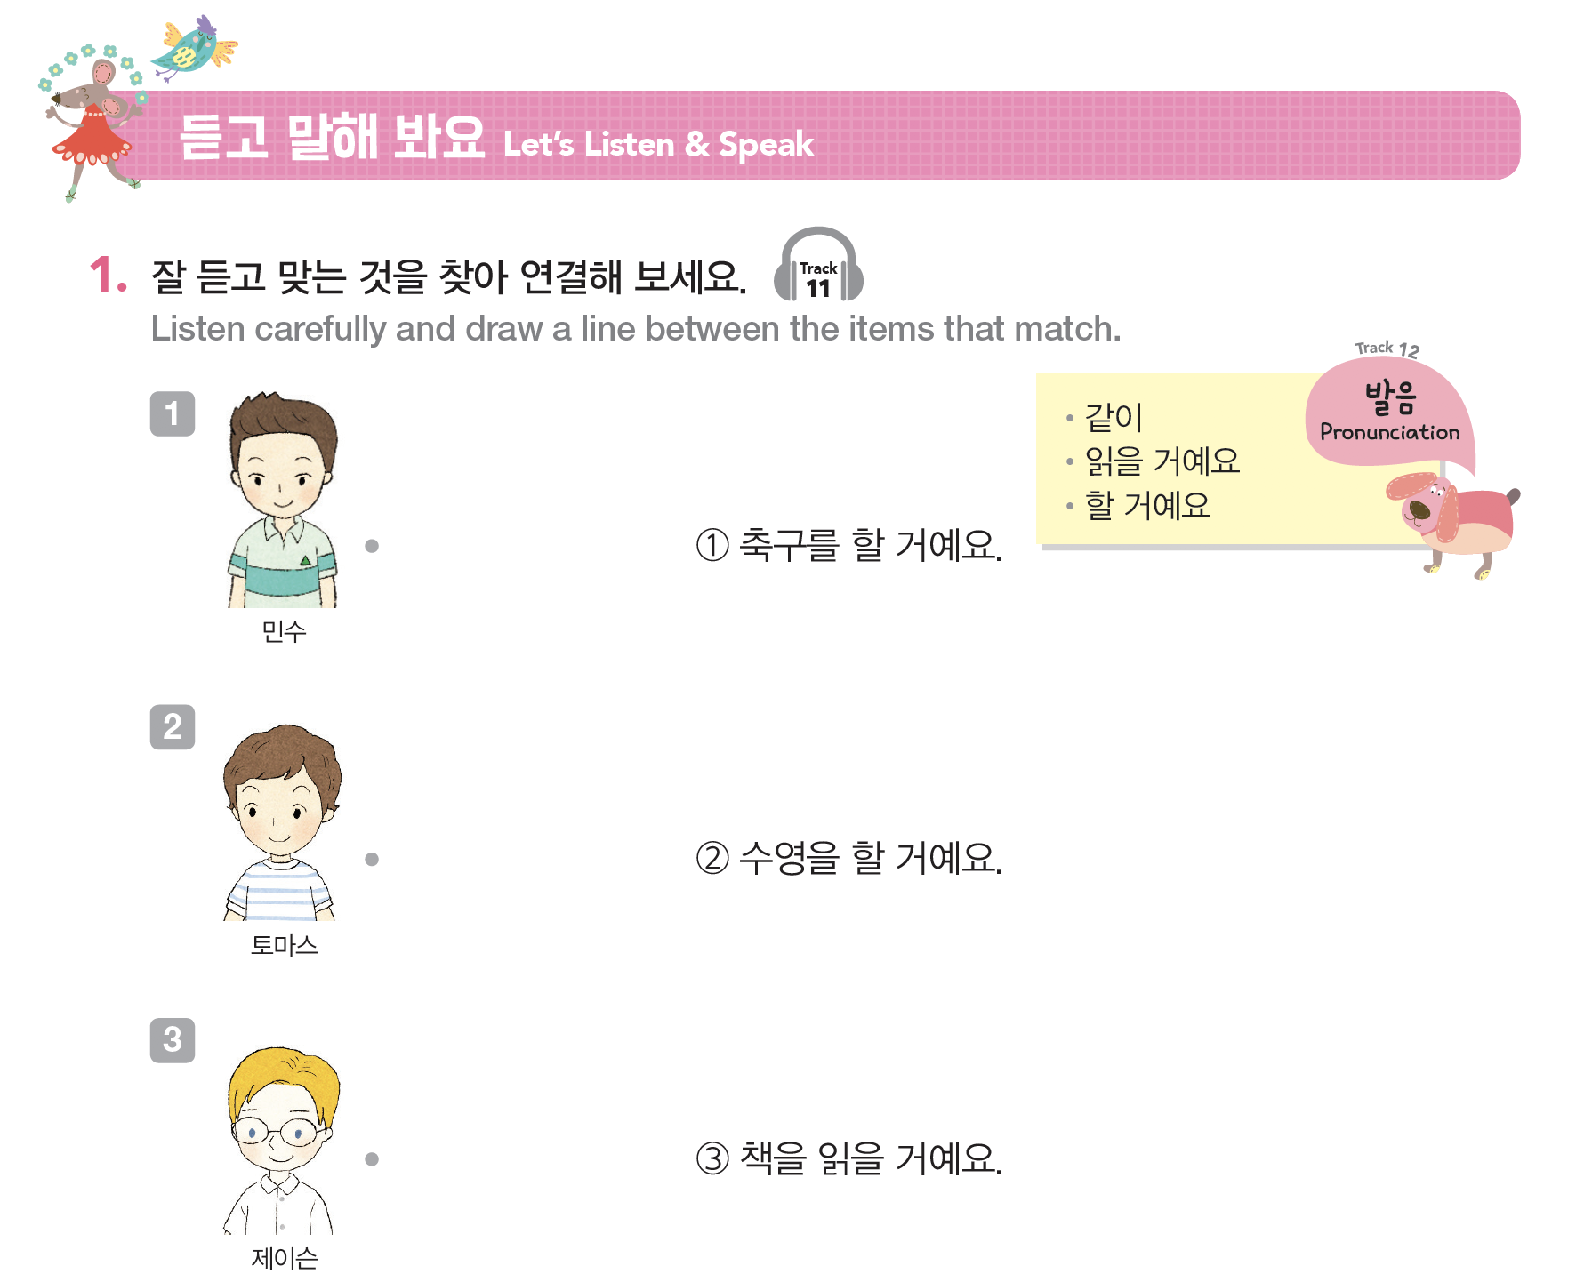
아래 스피커를 누르세요
재미한국학교협의회 (NAKS)
The National Association for Korean Schools

Slide 23
주말에 어디에 갈 거예요?
공원에 갈 거예요.
공원에서 뭘 할 거예요?
아빠하고 같이 바비큐를 할 거예요.
주말에 어디에 갈 거예요?
도서관에 갈 거예요.
도서관에서 뭘 할 거예요?
동생하고 같이 책을 읽을 거예요.
주말에 어디에 갈 거예요?
놀이공원에 갈 거예요.
놀이공원에서 뭘 할 거예요?
엄마하고 같이 놀이 기구를 탈 거예요.
주말에 어디에 갈 거예요?
농구장에 갈 거예요.
농구장에서 뭘 할 거예요?
토마스하고 같이 농구를 할 거예요.
재미한국학교협의회 (NAKS)
The National Association for Korean Schools

Slide 24
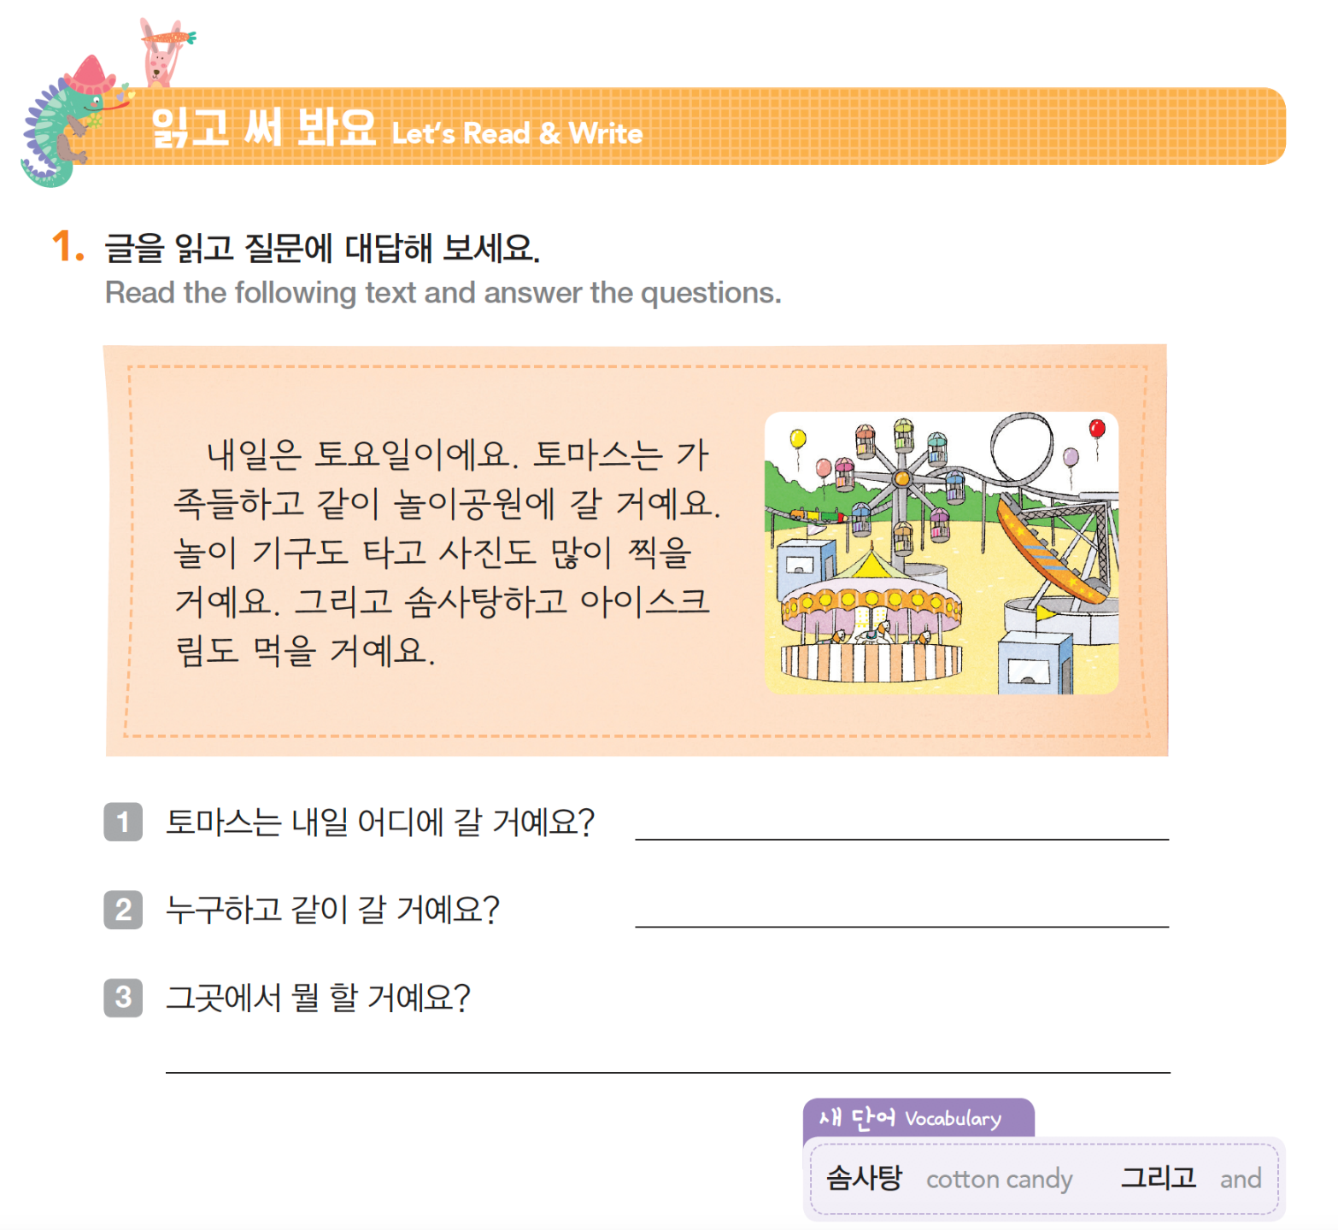
놀이공원에 갈 거예요.
가족들하고 같이 갈 거예요.
놀이 기구도 타고 사진도 많이 찍을 거예요. 그리고 솜사탕하고 아이스크림도 먹을 거예요.
재미한국학교협의회 (NAKS)
The National Association for Korean Schools

Slide 25
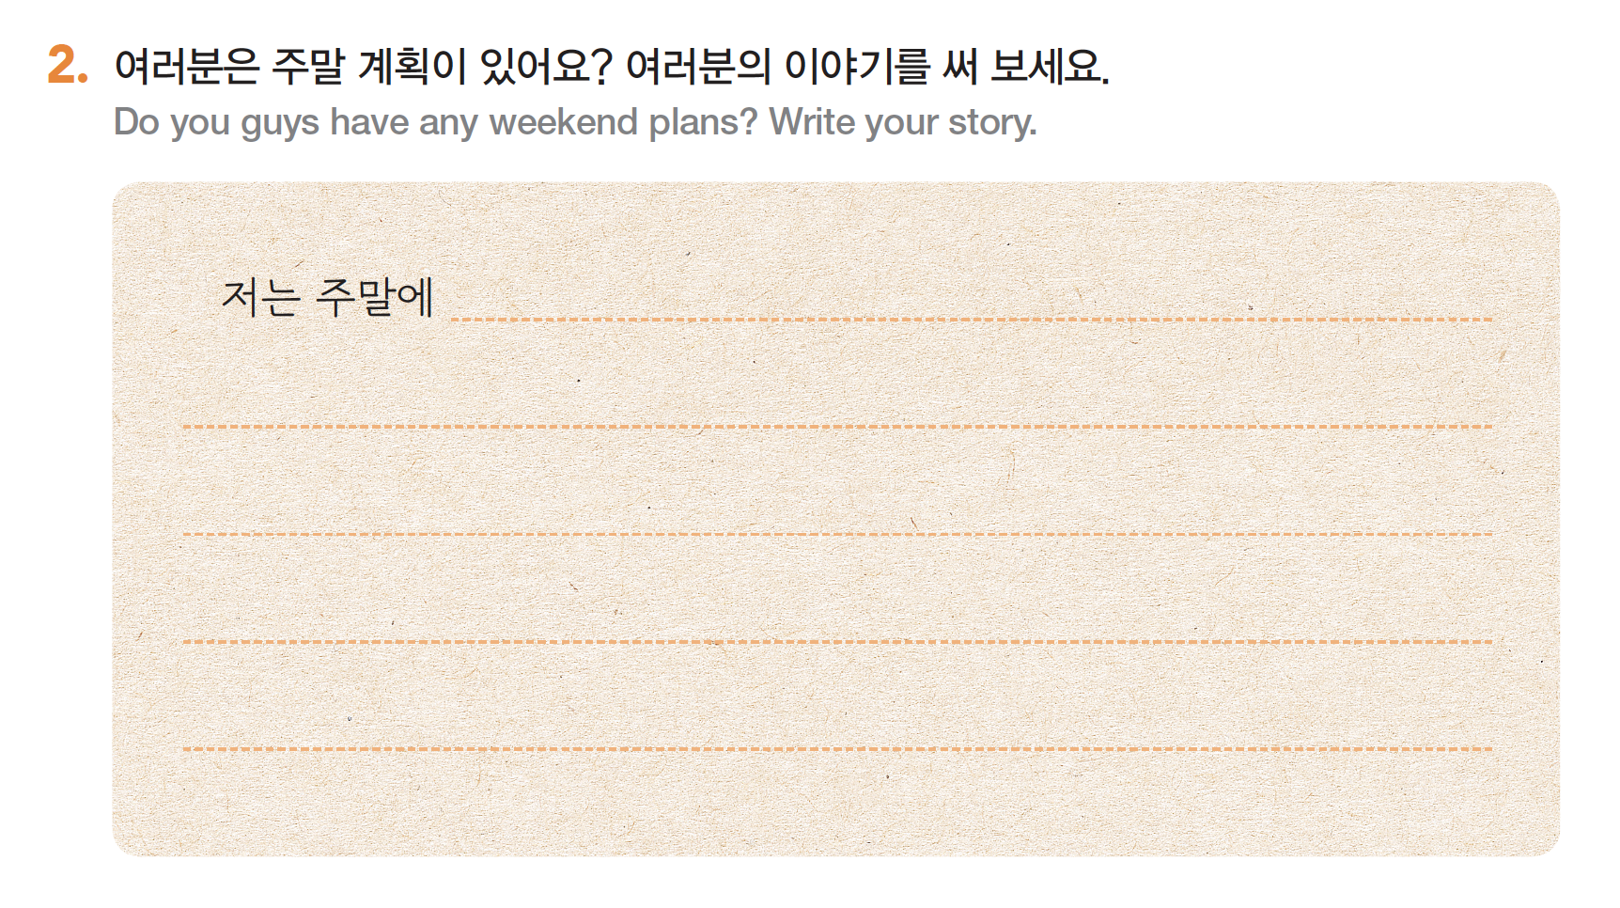
재미한국학교협의회 (NAKS)
The National Association for Korean Schools

Slide 26
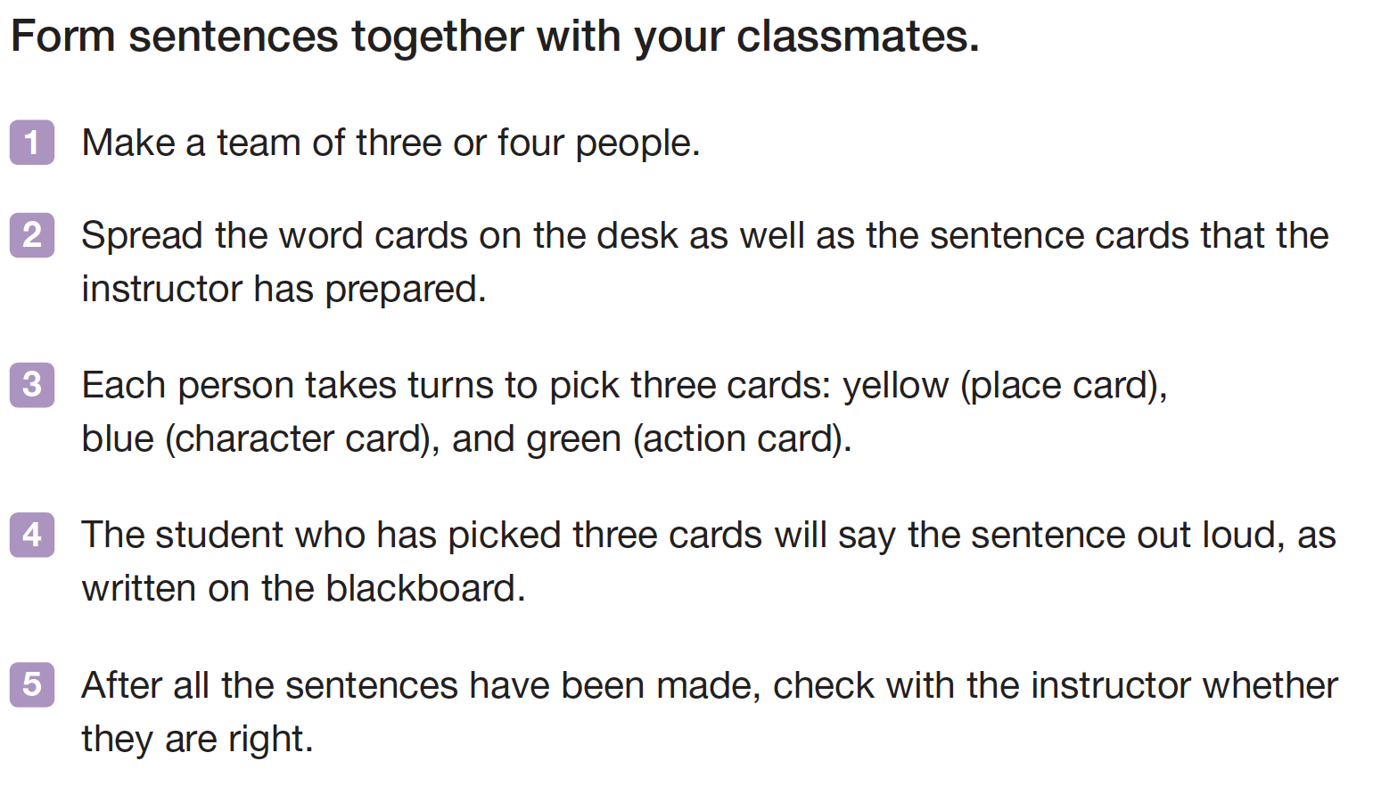
재미한국학교협의회 (NAKS)
The National Association for Korean Schools

Slide 27
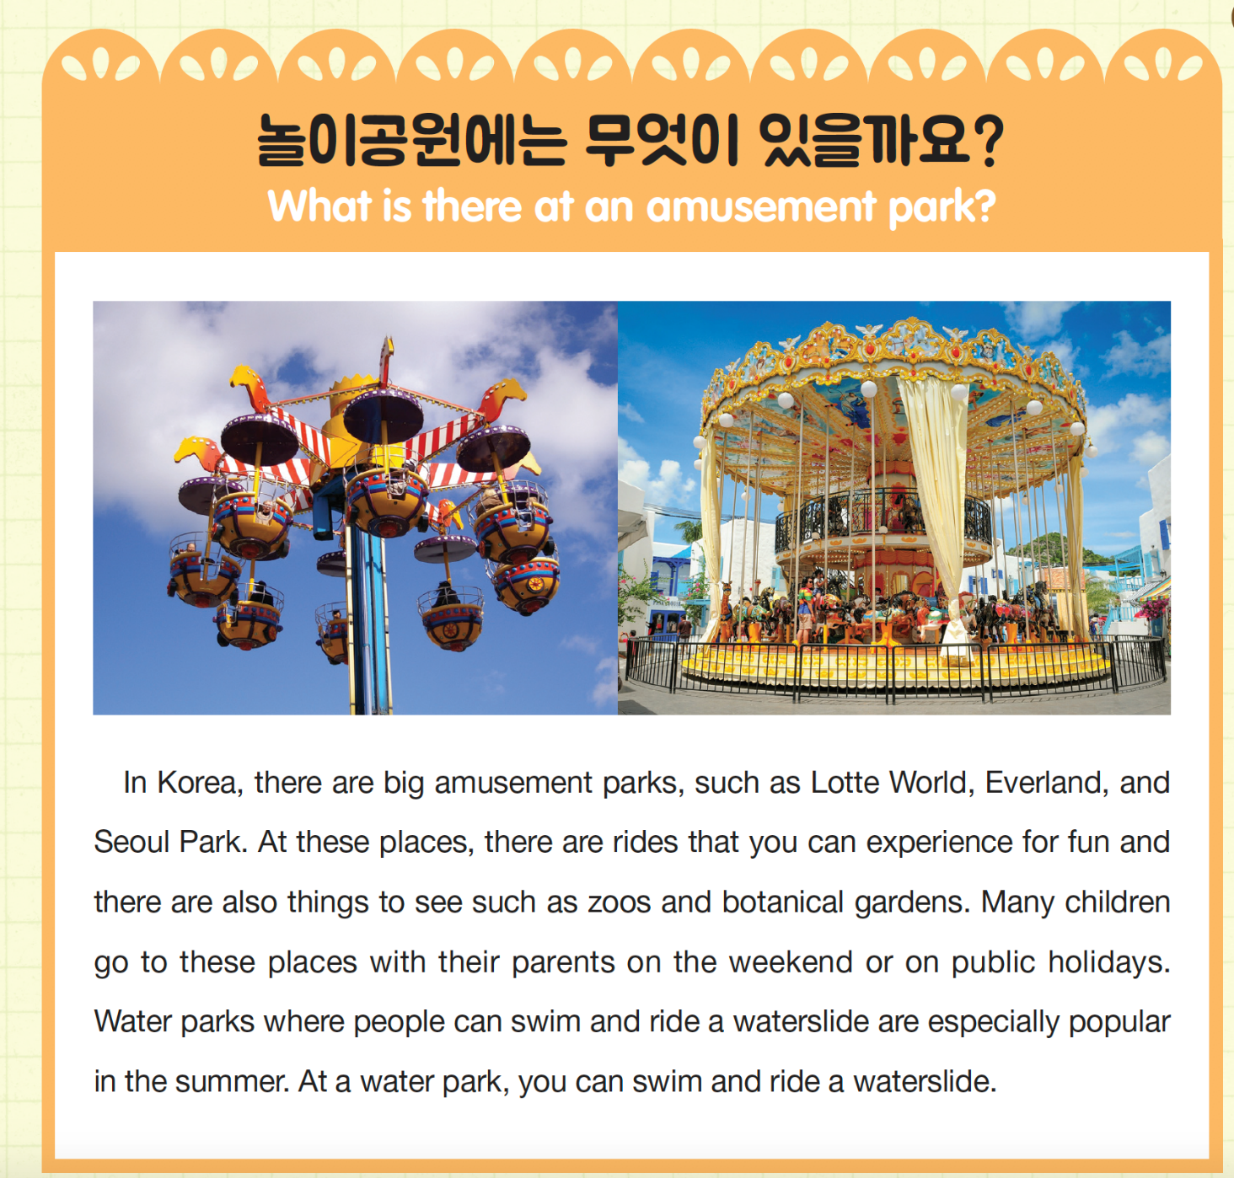
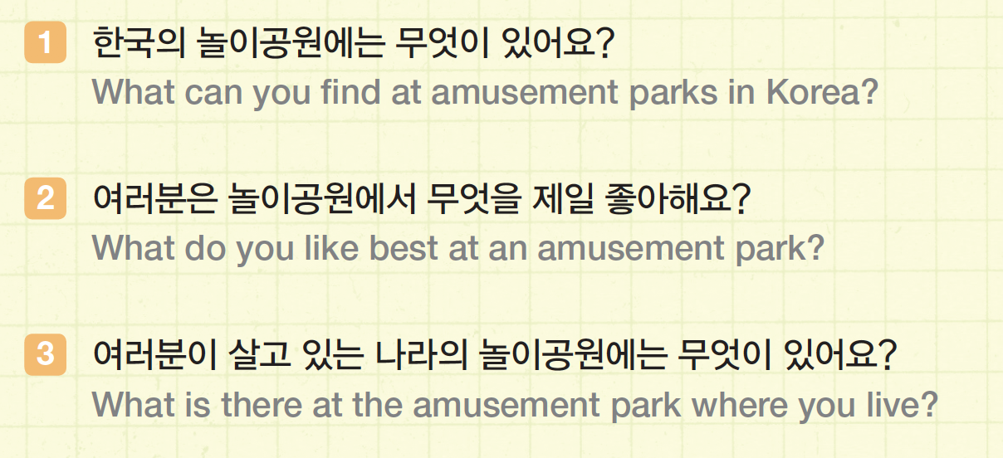
우리 나라 놀이공원 top 5!
위 ‘놀이공원’을 누르면 동영상을 볼 수 있습니다
재미한국학교협의회 (NAKS)
The National Association for Korean Schools

Slide 28
읽기 연습 4
이곳을 클릭하여 읽은 것을 녹음해 보세요.
내일은 토요일이에요.
민수는 토요일에 다니엘을 만날 거예요.
다니엘하고 같이 운동장에 갈 거예요.
운동장에서 축구를 할 거예요.
민수하고 다니엘은 축구를 좋아해요.
재미한국학교협의회 (NAKS)
The National Association for Korean Schools
Notes:
‘이곳’에 hyperlink로 lingt사이트를 걸어 선생님의 lingt 페이지로 가게 해 주세요. (저의 링그트 페이지로 가는 것은 삭제하였습니다)
Lingt.com으로 들어가 sign up을 하시고 교사의 방을 만들어 교과서의 읽기 부분을 교사가 읽어 녹음해 놓고, 학생들도 따라 읽어 녹음하게 할 수 있습니다. 질문을 만들어 듣기와 말하기를 연습하게 할 수도 있고
학생들이 녹음해 놓은 것을 듣고 평가를 바로 해서 학생들에게 feedback을 바로 줄 수 있습니다.

Slide 29
글 읽고 답하기 Reading comprehension
이곳을 눌러서 google form으로 이동해 문제를 풀어 보세요.
학교를 마치고 나와 소라는 놀이터에서 만났습니다. 그리고 술래잡기를 하며 놀았습니다.
소라가 술래가 되었습니다. 나는 소라를 피해 달렸습니다.
그러다가 그만 소라와 부딪혔습니다. 소라가 넘어져서 울었습니다.
“소라야, 미안해.”
나는 얼른 소라에게 사과를 하였습니다.
“괜찮아.”
다행히 소라는 내 사과를 받아 주었습니다.
우리는 다시 사이좋게 놀았습니다.
재미한국학교협의회 (NAKS)
The National Association for Korean Schools
Notes:
** 제 원본에는 ‘이곳’에 hyperlink를 걸어 google form을 연결해 놓았습니다. (지금은 remove한 상태입니다.)
제 구글 어카운트를 쉐어하면 선생님들이 확인이 가능치 않으므로 옆에 워드 파일을 attach 해 놓았습니다. 이 워드 파일을 쓰셔도 되고 google form으로 만드시면 온라인 수업 시 학생들의 결과를 바로 확인할 수 있게 됩니다.

Slide 30
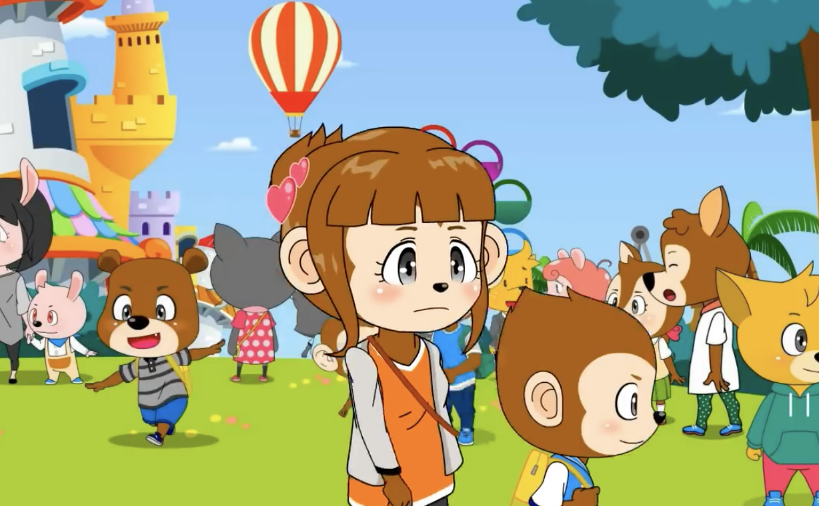
놀이동산에서- 놀이동산을 눌러 동영상을 보세요!
사람이 많은 밖에서 부모님과 헤어졌을 때 어떻게 해야 하는지 배워 봅니다.
재미한국학교협의회 (NAKS)
The National Association for Korean Schools
Notes:
https://www.youtube.com/watch?v=8ZxSu5l_BYs&feature=youtu.be

Slide 31
워크북 (Workbook)
다 같이
워크북 하기/워크북 정답

Slide 32
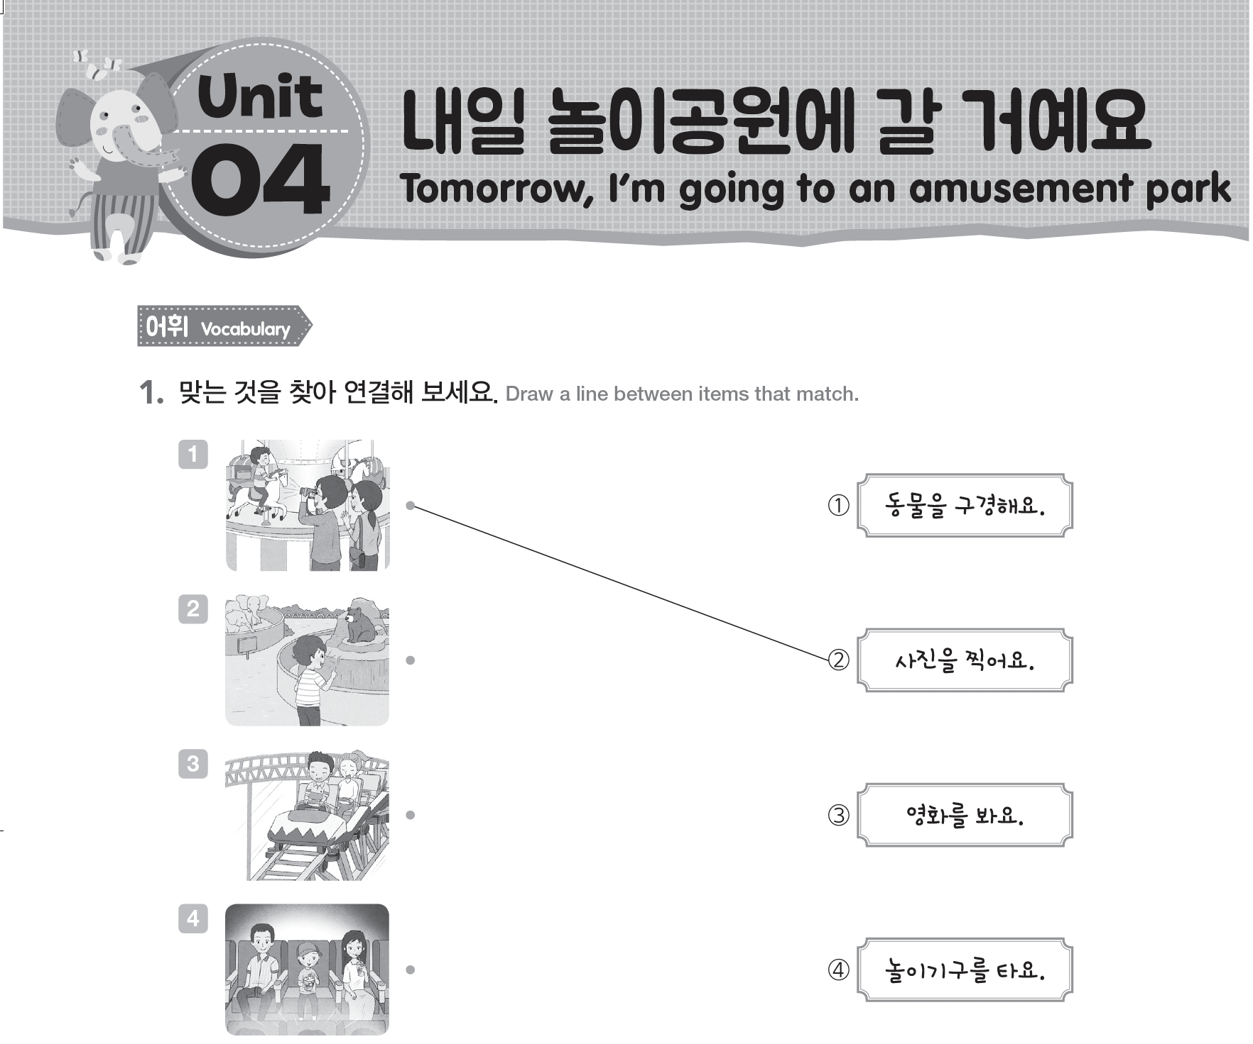
재미한국학교협의회 (NAKS)
The National Association for Korean Schools

Slide 33
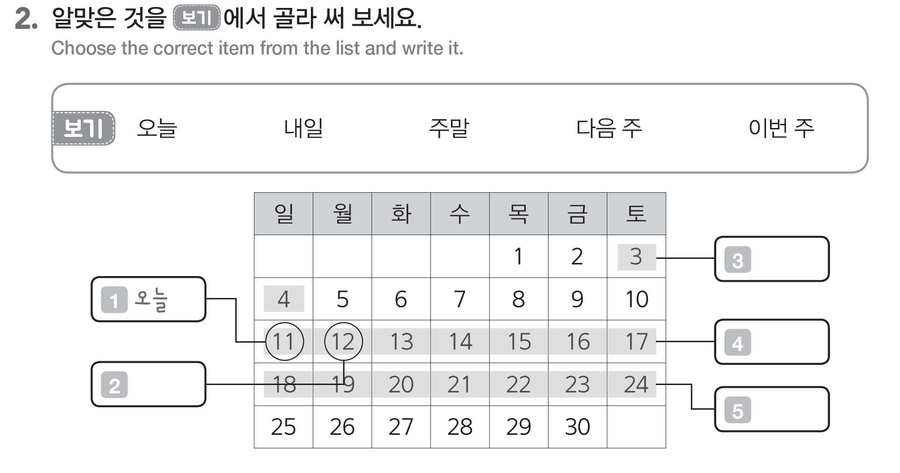
주말
이번 주
내일
다음 주
재미한국학교협의회 (NAKS)
The National Association for Korean Schools

Slide 34
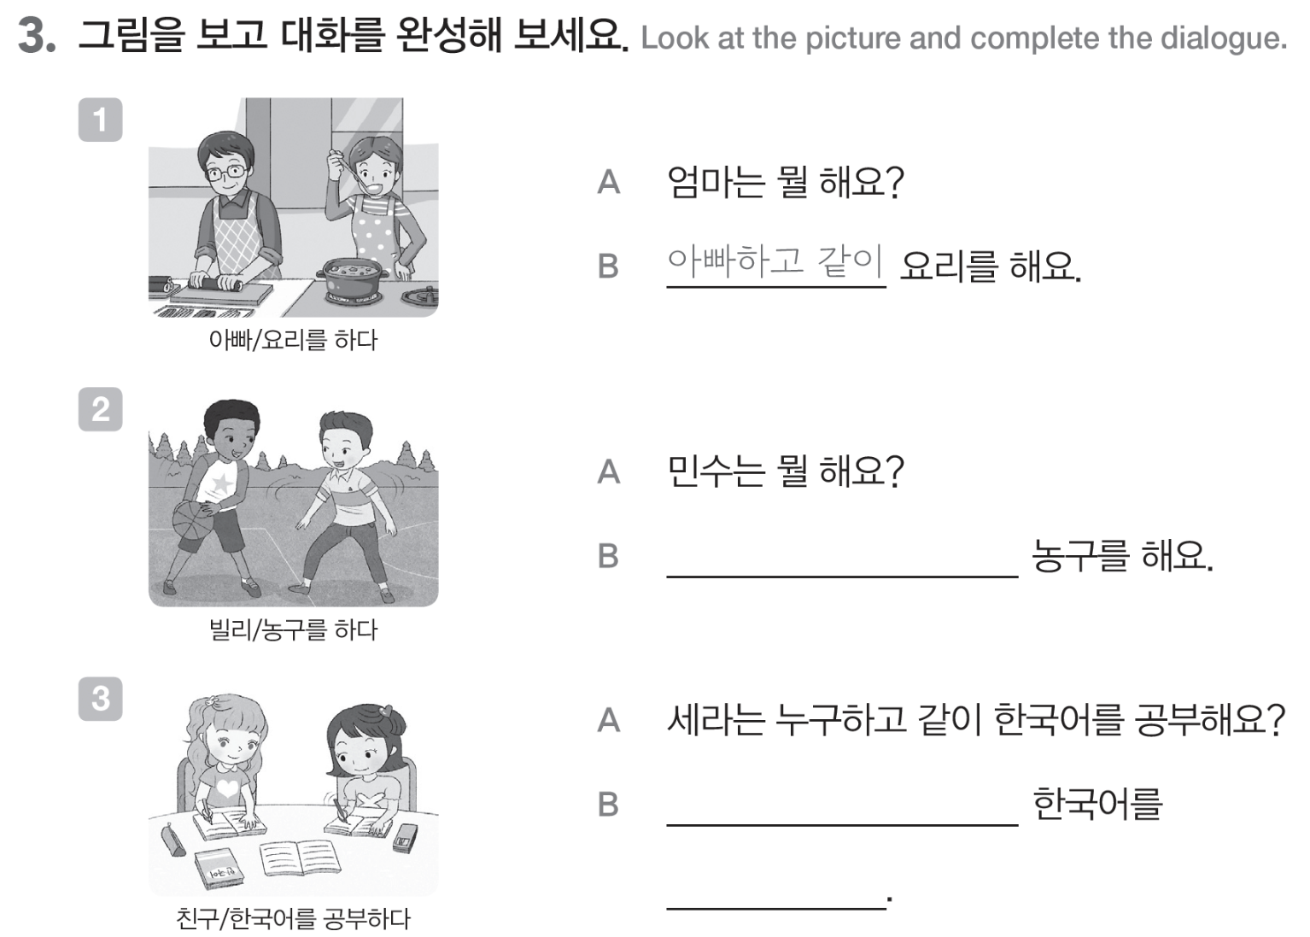
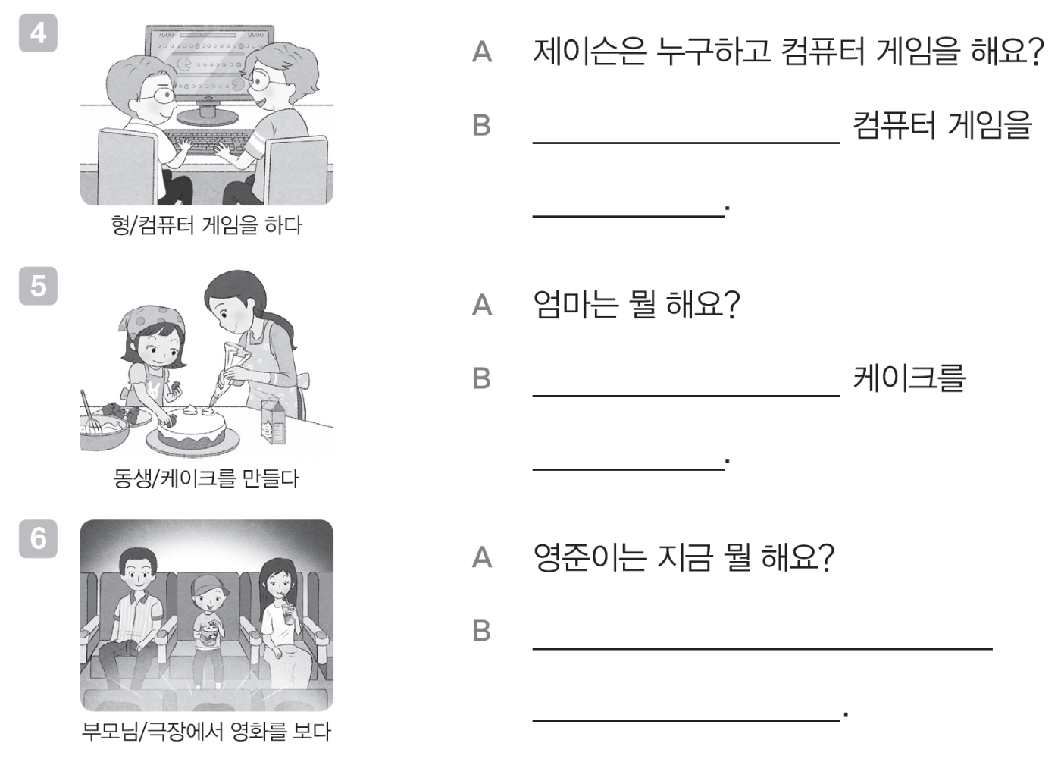
형하고 같이
해요.
빌리하고 같이
동생하고 같이
만들어요
친구하고 같이
부모님하고 같이 극장에서
영화를 봐요.
공부해요
재미한국학교협의회 (NAKS)
The National Association for Korean Schools

Slide 35
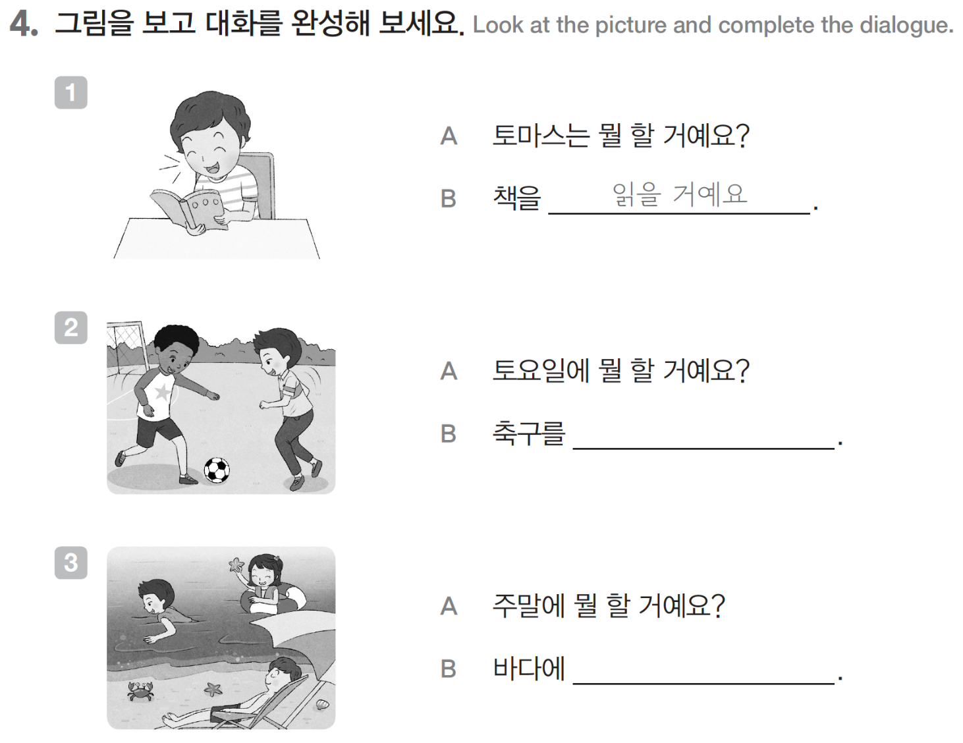
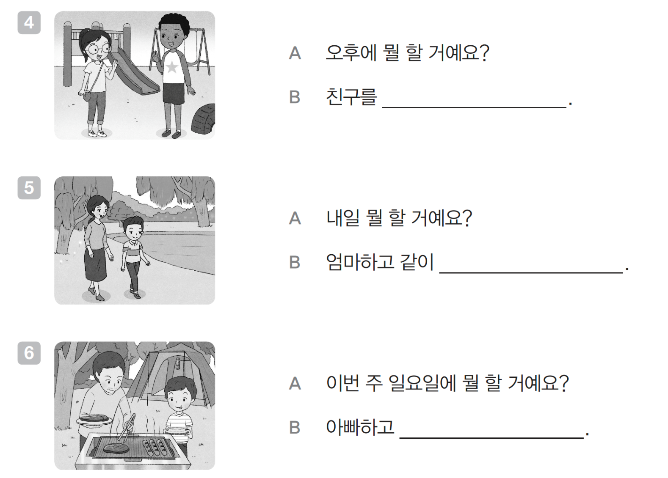
만날 거예요
공원에 갈 거예요
할 거예요
갈 거예요
같이 바비큐를 할 거예요
재미한국학교협의회 (NAKS)
The National Association for Korean Schools

Slide 36
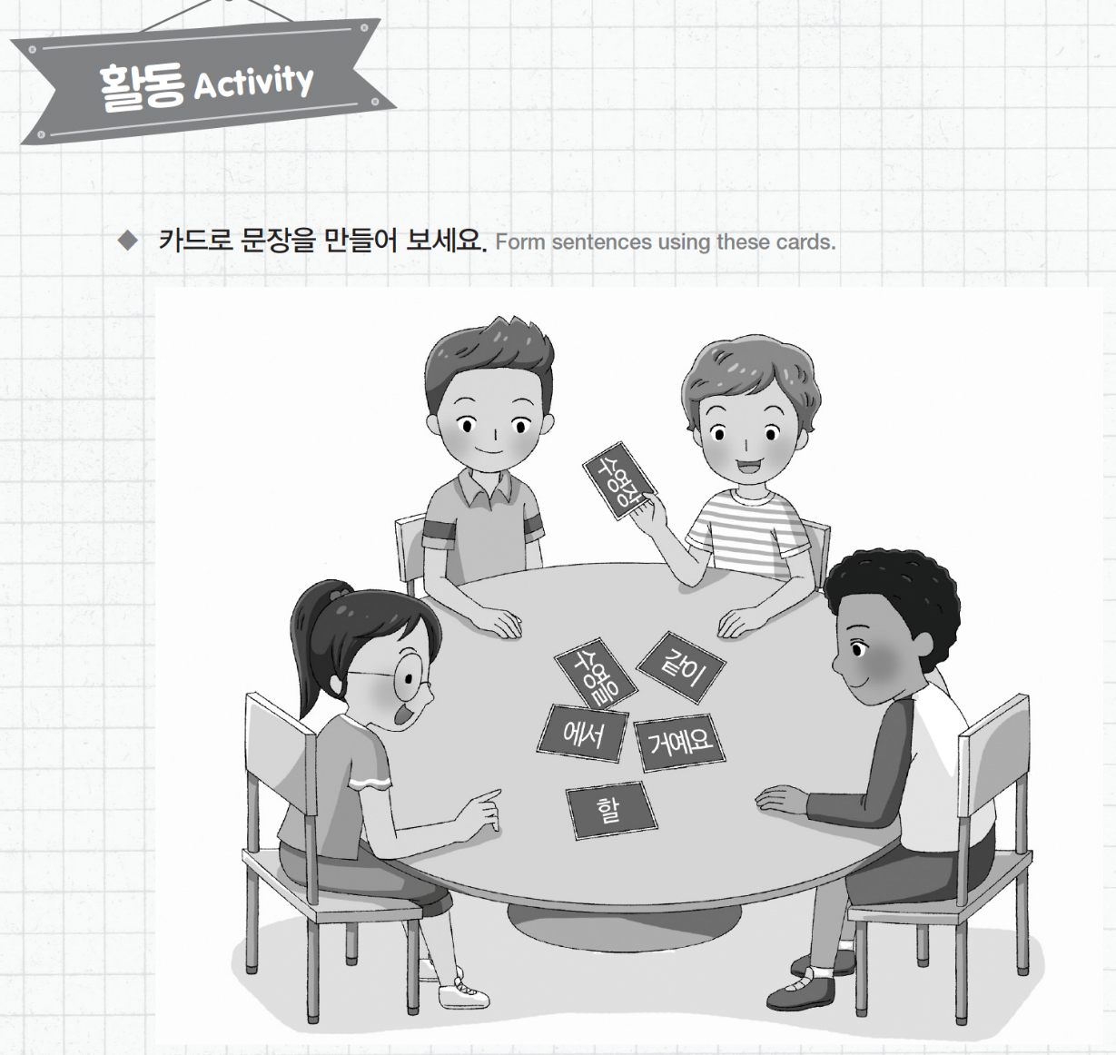
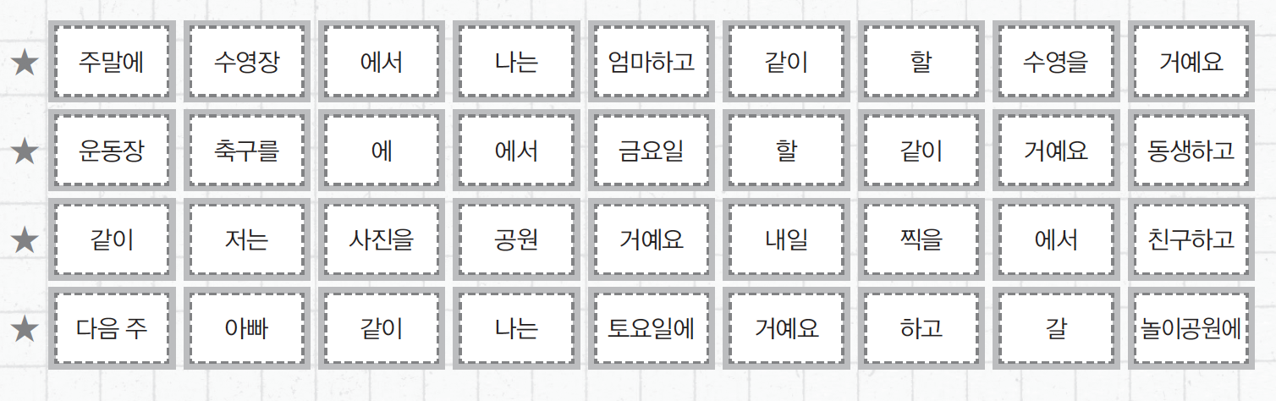
예문
나는 주말에 아빠하고 같이 수영장에 갈 거예요.
저는 토요일에 동생하고 같이 축구를 할 거예요.
나는 금요일에 엄마하고 같이 사진을 찍을 거예요.
재미한국학교협의회 (NAKS)
The National Association for Korean Schools

Slide 37
References
재외동포를 위한 한국어 1-2 (영어권)
재외동포를 위한 한국어 1-2 (범용)
Integrated Korean Beginning 2
Kleartextbook.com
하루 한장 독해 중에서 Mirae에듀
Image 출처:
Kr.france.fr
123rf.com
kr.pixtastock.com/illustration/65232770
PostView.nhn?blogId=autolog&logNo=10139275739
Google.com
https://youtu.be/xALNMtkXTH4
https://youtu.be/8ZxSu5l_BYs

